Slide 1
Ενότητα 12 – Βιοπολιτική και ευγονική
– καθοριστικοί παράγοντες στη διοίκηση ενός έθνους
Popa” University of Medicine and Pharmacy & Fundatia EuroEd
Iași, Romania

Slide 2
Ευγονική είναι η επιστήμη που ασχολείται με τη βελτίωση και την ανάπτυξη φυλετικών ιδιοτήτων ενός ατόμου ή ιδιοτήτων μία φυλής.

Slide 3
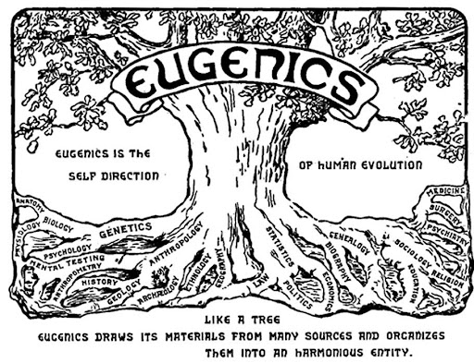
Διάσημες εικόνες ευγονικής
Μία από τις διάσημες εικόνες ευγονικής είναι αυτή ενός δέντρου – χρησιμοποιήθηκε ως λογότυπος για το 2^{ο} Διεθνές Συνέδριο Ευγονικής και στη συνέχεια για το 3^{ο} Διεθνές Συνέδριο Ευγονικής.
Έτσι, ενώ πιστεύαμε ότι το 1945 νικήσαμε τους Ναζί και κόψαμε το δέντρο, η ευγονική εξαφανίστηκε κόβοντας αυτό το δέντρο. Εκείνο που δε συνειδητοποιήσαμε τότε ήταν ότι αυτό που βλέπεις από ένα δέντρο είναι ο κορμός και η φυλλωσιά. Αυτό που δεν βλέπεις είναι οι ρίζες. Οι ρίζες εκείνου του δέντρου επιβίωσαν και θριάμβευσαν κατά τα 50 τελευταία χρόνια
(συνέντευξη με τον Καθ. Marius Turda)

Slide 4
Πληροφορίες για διδάσκοντες (1)
Μακροχρόνιος αντίκτυπος της βιοπολιτικής και της ευγονικής κατά τον 20^{ο} αιώνα παγκοσμίως και οι συνέπειές του.
Το μάθημα περιλαμβάνει τέσσερα μέρη
Στο πρώτο μέρος ορίζεται η έννοια της βιοπολιτικής και παρουσιάζονται σημαντικές ιστορικές πληροφορίες για να υπάρξει πλαίσιο για την εξέλιξη των σημαντικότερων Ευρωπαϊκών ιδεολογιών του 20^{ου} αιώνα.
Το δεύτερο μέρος επικεντρώνεται στην ευγονική στείρωση με παραδείγματα από διάφορους πολιτισμούς ανά τον κόσμο και τη Ρουμανία. Στη συνέχεια αναλύεται το «γιατί», το «πώς» και το «σε ποιον» εφαρμοζόταν αυτή η πρακτική.
Στο τρίτο μέρος γίνεται ανασκόπηση του ρόλου της γυναίκας στη Ρουμανική κοινωνία σε διάφορες χρονικές περιόδους, σύμφωνα με το εκάστοτε πολιτικό σύστημα.
Το τέταρτο μέρος είναι αφιερωμένο σε μια μελέτη περίπτωσης του Ρουμανικού Διατάγματος που πέρασε το 1966 σχετικά με τη νομοθεσία των αμβλώσεων και τον αντίκτυπό της.

Slide 5
Πληροφορίες για διδάσκοντες (2)
Είναι σημαντικό για τους διδασκομένους:
Να μάθουν όσο γίνεται περισσότερα για τις πρακτικές ευγονικής της εποχής, κάποιες εμφανείς και κάποιες κρυμμένες.
Να θυμούνται ότι το υγειονομικό προσωπικό πάντα έπαιζε σημαντικό ρόλο στην εφαρμογή μεθόδων ευγονικής
Να κατανοήσουν τις ηθικές προεκτάσεις της ευγονικής προκειμένου να μπορούν να πάρουν μία ηθική και ενημερωμένη απόφαση εάν οι καταστάσεις το απαιτήσουν
Να σκεφτούν τι σημαίνει ευγονική για τις σύγχρονες κοινωνίες και τους ανθρώπους.

Slide 6
Μαθησιακοί στόχοι (1)
Έμφαση στους τομείς κατανόησης και συναίσθησης
Μαθησιακοί στόχοι σε σχέση με τη γνώση:
Εισαγωγή των διδασκομένων στην έννοια της ευγονικής και της βιοπολιτικής, ορίζοντας και αναγνωρίζοντας διάφορες περιπτώσεις στο χρόνο και σε γεωγραφική θέση
Εξοικείωση των διδασκομένων με την εννοιολογία της ευγονικής, με παραδείγματα από συγγραφείς του παρελθόντος και του παρόντος
Εισαγωγή των διδασκομένων στην ιστορία και την κινητοποίηση των πρακτικών ευγονικής ανά τους αιώνες σε διάφορους πολιτισμούς, από την αρχαιότητα μέχρι σήμερα
Εξοικείωση των φοιτητών με τις διαφορές ανάμεσα στην κινητοποίηση η οποία οδήγησε σε αυτή τη διαδικασία και την ποικιλία των μεθόδων που χρησιμοποιήθηκαν για να επιτευχθούν τα επιθυμητά αποτελέσματα, ανά τους αιώνες, υπό διάφορες μορφές διακυβέρνησης
Εισαγωγή των διδασκομένων σε κάποιες ιδεολογίες του 20^{ου} αιώνα στον κόσμο και στις συνέπειές τους αναφορικά με την ευγονική
Εισαγωγή των διδασκομένων στην ευγονική στείρωση που εφαρμόστηκε ως λογική πρακτική και τα αποτελέσματά της

Slide 7
Μαθησιακοί στόχοι (2)
Μαθησιακοί στόχοι που σχετίζονται με τη στάση και την ικανότητα:
Ευαισθητοποίηση των διδασκομένων σχετικά με τη λήψη αποφάσεων σε ζητήματα που σχετίζονται με την ιατρική ηθική, προκειμένου να αποφύγουν να γίνουν μη πληροφορημένα εργαλεία
Εισαγωγή των φοιτητών στα βιοηθικά όρια τα οποία ο ιατρός μπορεί να αναγκαστεί να περάσει, με ένα δεδομένο κοινωνικό πλαίσιο και τις συνέπειες που προκύπτουν
Εισαγωγή των φοιτητών στο αποτέλεσμα της άρνησης σε ένα ανθρώπινο δικαίωμα, καθιστώντας τους ικανούς «να ορίσουν τα όρια μεταξύ λογικών μέτρων και υπέρμετρων δράσεων» (συνέντευξη με τον Καθ. Marius Turda), όταν κάποιος αναφέρεται στην υγεία μιας χώρας
Κινητοποίηση των διδασκομένων να γίνουν μέρος ενός συστήματος του οποίου ο ρόλος είναι «να μορφώνει και να συζητά αυτά τα πράγματα δημόσια, ώστε οι νεότεροι άνθρωποι να μπορούν να ενημερώνονται και να παίρνουν καλύτερες αποφάσεις σχετικά με το πώς αυτές οι ιδέες και οι πρακτικές επηρεάζουν τις ζωές τους»
Κινητοποίηση των διδασκομένων να περιλαμβάνουν ιστορικούς, κοινωνιολόγους και πολιτικούς στο διάλογο σχετικά με την ευγονική και τις μελλοντικές της συνέπειες
Προώθηση της σκέψης σχετικά με τη σημασία της ευγονικής σήμερα, γνωρίζοντας ότι ο αντίκτυπος των προηγούμενων εμφανίσεων της ευγονικής εξακολουθεί να αντιπροσωπεύει ένα πολύ ευαίσθητο και συναισθηματικό θέμα για πολλούς ανθρώπους, όχι μόνο επειδή η ευγονική ήταν πηγή διακρίσεων με βάση τη φυλή, την κοινωνική τάξη, το γένος, τις αναπηρίες αλλά κι επειδή νέες εκδηλώσεις τέτοιων στάσεων είναι ολοένα και πιο συχνές.
Ανάπτυξη της ικανότητας των διδασκομένων να διαχωρίζουν ανάμεσα στο τι είναι ηθικό και τι όχι
Ανάπτυξη της ικανότητας των διδασκομένων να υποστηρίζουν τις ιδέες τους σε συζητήσεις, ομιλίες, δημόσιους διαλόγους ή ενώπιον διοικητικών ή πολιτικών αρχών

Slide 8
Εκπαιδευτική μεθοδολογία (αρχές, μέθοδοι και στρατηγικές)
Στρατηγική μαθησιακών αντικειμένων – κλειδί στην ενότητα
Για τη μεγιστοποίηση της εκπαίδευσης και της μάθησης στο θέμα, θα δημιουργηθεί ενεργό μαθησιακό περιβάλλον σε όλα τα στάδια του μαθήματος, είτε είναι ομιλία, κείμενο ή ακουστικό, ώστε να υπάρχουν στοιχεία που θα οδηγήσουν στη σκέψη, σε ερωτήσεις, σε συζητήσεις σε ζεύγη ή ομαδικά.
Βελτίωση κινητοποίησης – έκφρασης της προσωπικής άποψης
Συγκέντρωση προσοχής – τα ερωτηματολόγια αξιολόγησης είναι ένα χρήσιμο εργαλείο
Σύνδεση της γνώσης
Παρουσίαση, παραδείγματα, ερμηνείες
Μελέτη περίπτωσης – οδηγεί σε διάλογο
Ακουστικό – σημαντική μαθησιακή στρατηγική – πολύ χρήσιμη επίσης στη μελλοντική ιατρική δραστηριότητα
Ανταλλαγή απόψεων και διάλογοι μεταξύ διδάσκοντα-διδασκομένου και διδασκομένων μεταξύ τους
Ανασκόπηση

Slide 9
Πληροφορίες για διδασκομένους (1)
Τι θα μάθουμε
Την ιστορική εξέλιξη διαδικασιών και γεγονότων που οδήγησαν στην ευγονική των γεννήσεων ως επιστήμη και στη βιοπολιτική
Διαφορές στην κατανόηση και εφαρμογή της ευγονικής σε διάφορους πολιτισμούς
Τα κίνητρα πίσω από τη χρήση της ευγονικής
Σημαντικές επιστημονικές ανακαλύψεις μπορεί να χρησιμοποιηθούν για επιβλαβείς πρακτικές
Ο ρόλος της βιοπολιτικής στη ζωή της σύγχρονης κοινωνίας
Το μακροχρόνιο αποτέλεσμα στον πληθυσμό διαφόρων κρατών
Η κοινωνία αλλάζει και μετασχηματίζεται και η ευγονική αλλάζει και μετασχηματίζεται αντίστοιχα.
Οι συνέπειες της ευγονικής στη ζωή σήμερα
Ο ρόλος των ιατρών στην εφαρμογή πρακτικών ευγονικής υπό την επιρροή της βιοπολιτικής

Slide 10
Μελέτη περίπτωσης (1)
Το Διάταγμα 770 ή Πώς να κατάσχεις το σώμα μιας γυναίκας
Ο Β΄ Π.Π., αλλά ιδιαίτερα το Ρουμανικό κομμουνιστικό καθεστώς, διέλυσε την προσπάθεια του φεμινιστικού κινήματος στη Ρουμανία. Η διάλυση του φεμινιστικού κινήματος, η ελευθερία έκφρασης του Ρουμάνων γυναικών, η άρνηση στο δικαίωμα να παίρνουν αποφάσεις σχετικά με το σώμα τους και η εθνικοποίηση της αναπαραγωγικής ικανότητας των γυναικών ήταν συνέπειες των νόμων της κομμουνιστικής πολιτικής.
Το διάταγμα 779 πέρασε στις 2 Οκτωβρίου 1966. Το διάταγμα ποινικοποίησε την άμβλωση και έθεσε τη μητρότητα στην υπηρεσία του κομμουνιστικού κράτους.
Γυναίκες από όλη τη Ρουμανία έγιναν αντικείμενα ενός πολύπλοκου μηχανισμού ελέγχου και επιτήρησης

Slide 11
Μελέτη περίπτωσης (2)
Ο αριθμός των θανάτων λόγω επιπλοκών σε παράνομες αμβλώσεις αυξήθηκε ραγδαία. Το 1989, το έτος της Ρουμανικής επανάστασης, καταγράφηκαν 1193 θάνατοι. Από το 1966 έως το 1989, καταγράφηκαν περίπου 10.000 θάνατοι γυναικών
Η Πολωνία, η Ουγγαρία, η Κεντρική και Νότια Αμερική είναι μερικά από τα σημερινά παραδείγματα εφαρμογής νομοθεσίας κατά των αμβλώσεων
Η ανάγκη ελέγχου του γυναικείου σώματος κρύβεται πίσω από όρους ευγονικής όπως αναπαραγωγή, ζευγάρωμα, μέλλον του έθνους

Slide 12
Μελέτη περίπτωσης (3)
Υποστηρικτικές συνεντεύξεις σε βίντεο
Συνέντευξη σε βίντεο 1 – Συνέντευξη Prof. Marius Turda – Ο αντίκτυπος της ευγονικής στις πολιτικές γεννήσεων https://youtu.be/4G3stJuogj8
Συνέντευξη σε βίντεο 2 - Συνέντευξη Prof. Marius Turda – Η ευγονική στην Ευρώπη και ευγονική στείρωση https://youtu.be/zJLcrLtNjUA
Συνέντευξη σε βίντεο 3 - Συνέντευξη Prof. Marius Turda – Η ευγονική ανήκει στο παρελθόν ή υπάρχει ακόμα; https://youtu.be/WguebGqd8UE
Συνέντευξη σε βίντεο 4 – Συνέντευξη Prof. Marius Turda – Ευγονική και προπαγάνδα για το γυναικείο σώμα https://youtu.be/wUG4_UiHi-E

Slide 13
Κείμενο
Η βιοπολιτική είναι μία έννοια που ορίζεται ως ο υπολογισμός του κόστους και του οφέλους μέσω των οποίων οι βιολογικές δυνατότητες ενός πληθυσμού διοικούνται με τον καλύτερο τρόπο. Με άλλα λόγια, λαμβάνεται υπόψη η δημογραφία μιας χώρας ως οικονομικό εργαλείο προκειμένου να βελτιωθούν οι προοπτικές μιας χώρας, ενώ συνυπολογίζεται στη χάραξη πολιτικής ενός κράτους. Σε αυτό το πλαίσιο στρατηγικών και μηχανισμών μέσω των οποίων οι διαδικασίες της ανθρώπινης ζωής χρησιμοποιούνται από διάφορα καθεστώτα, η βιοπολιτική εισάγει νέα αιτιολόγηση στο να μπει τέλος σε μια ανθρώπινη ζωή, «προστατεύοντας την κοινωνία ως σύνολο και διατηρώντας την υγεία του κοινωνικού σώματος»
Η ευγονική είναι η επιστήμη που ασχολείται με τη βελτίωση και την ανάπτυξη φυλετικών χαρακτηριστικών ενός ατόμου ή εσωτερικά χαρακτηριστικά μιας φυλής.
Αύξηση πρακτικών ευγονικής παρατηρείται σε όλο τον κόσμο

Slide 14
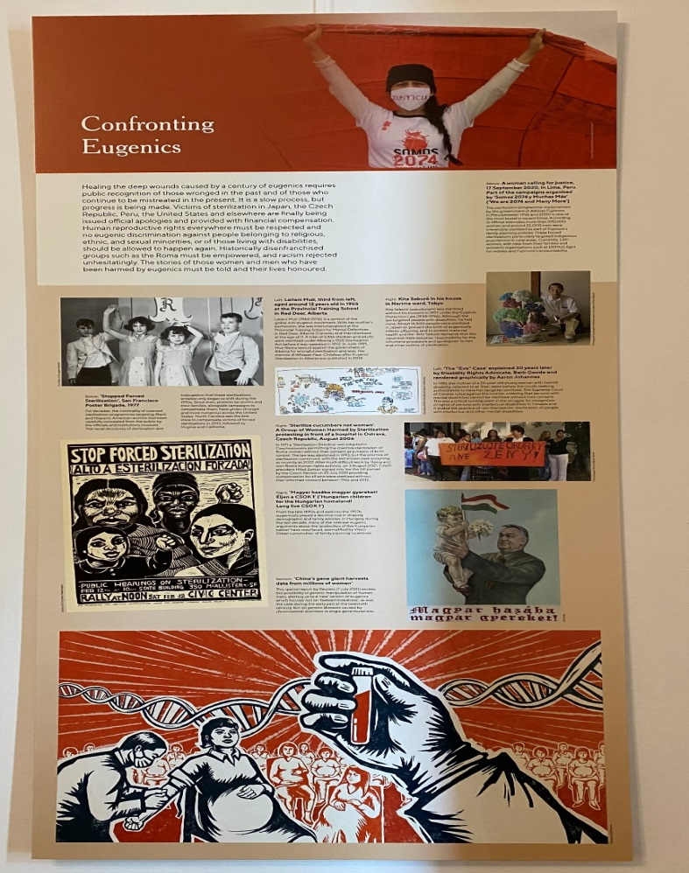
Κείμενο –ευγονική στείρωση
Ο ιατρικός κόσμος ενεπλάκη στην ευγονική
Μέτρα προτάθηκαν τη δεκαετία 1920 στη Ρουμανία
1) Κάθε έκφυλο άτομο έπρεπε να στειρώνεται και, αν είναι δυνατό, να επιστρέφει στην κοινωνία.
2) Κάθε έκφυλο και στειρωμένο άτομο πρέπει να μένει σε απομόνωση σε άσυλα και καταυλισμούς μέχρι εκείνος ή εκείνη να μπορεί να επιστρέψει στην κοινωνία ως χρήσιμο μέλος της.
3) «Μόνο όσοι εξακολουθούν να αποτελούν κίνδυνο για την κοινωνία μετά τη στείρωσή τους πρέπει να απομονώνονται για πάντα, ενώ θα πρέπει να αυτοσυντηρούνται και να προσφέρουν στην κοινωνία μέσω εργασίας σε κήπους, σε εργαστήρια κτλ. (…) Προς αυτή την κατεύθυνση πρέπει να προσανατολίζουμε τις προσπάθειές μας να προστατεύσουμε ανώτερα στοιχεία και να απαγορεύουμε ανελέητα τα κατώτερα στοιχεία της κοινωνίας να κάνουν παιδιά και να αναλαμβάνουν οικογενειακές υποχρεώσεις»

Slide 15
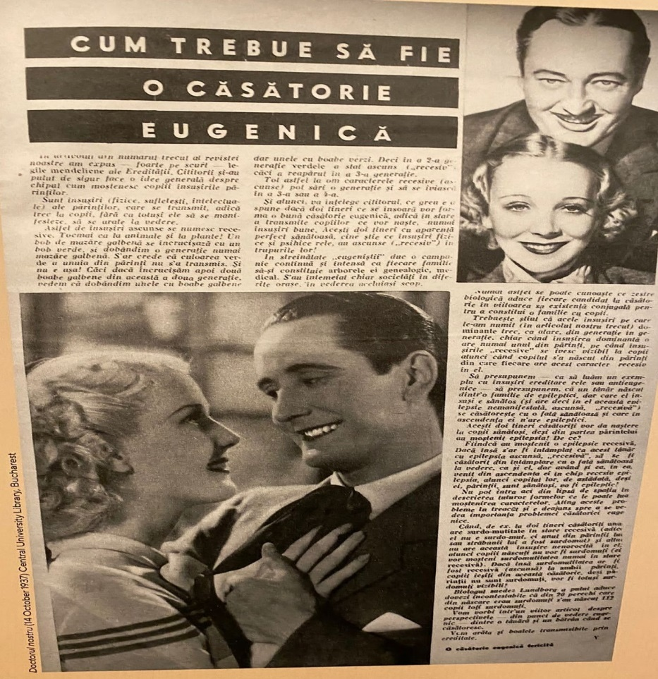
Κείμενο – Ο ρόλος των γυναικών στους δύο Παγκοσμίους Πολέμους
Γενική παραδοχή εξακολουθεί να αποτελεί σε πολλές χώρες και σήμερα ότι ο έλεγχος της γυναικείας γονιμότητας είναι σημείο κυριαρχίας του ενός φύλου στο άλλο και ότι η γέννηση αποτελεί από καιρό ένα παιχνίδι υπεροχής.
Η μητρότητα ήταν πάντα στην πολιτική και την ιατρική ατζέντα.
Στην περίοδο ανάμεσα στους δύο παγκοσμίους πολέμους, η γέννηση είτε επιβαλλόταν μέσω γάμων είτε ενθαρρυνόταν με ένα σύστημα επιβράβευσης, έτσι ώστε η ιατρική είχε το δημόσιο έλεγχο όλων των γεννήσεων και της ζωής των γυναικών.

Slide 16
Τελικό ερωτηματολόγιο αξιολόγησης
5 open-ended questions related to the unit to test students’ acquired knowledge at the end of the lecturing phase.
Ερώτηση 1 | Πότε χρησιμοποιήθηκε πρώτη φορά η στείρωση για ευγονική; Πού συνέβη αυτό;
Ερώτηση 2 | Ποιο καθεστώς προωθούσε την «ανώτερη φυλή»;
Ερώτηση 3 | Εμπλέκονταν οι γυναίκες στην προώθηση των μεθόδων ευγονικής;
Ερώτηση 4 | Ποια είναι τα κύρια χαρακτηριστικά του λογότυπου του 2^{ου} και 3^{ου} Συνεδρίου Ευγονικής;
Ερώτηση 5 | Ποιες χώρες πέρασαν νόμους με επιρροές από την ευγονική στις μέρες μας;

Slide 17
Βιβλιογραφία
Richard Cleminson, Anarchism, Science and Sex: Eugenics in Eastern Spain, 1900-1937, Bern, 2000;
Aaron Gillette, Racial Theories in Fascist Italy, New York, 2001;
Michael Burleigh, Wolfgang Wippermann, The Racial State: Germany 1933-1945, Cambridge, 1991;
Matthew Thomson, The Problem of Mental Deficiency: Eugenics, Demography and Social Policy in Britain, c. 1870-1959, Oxford, 1998;
Gunnar Broberg, Nils Roll-Hansen, eds., Eugenics and the welfare state: sterilization policy in Denmark, Sweden, Norway and Finland, 2nd ed., East Lansing, 2005;
Frank Dikotter, Imperfect Conceptions: Medical Knowledge, Birth Defects and Eugenics in China, London, 2000;
Maria Bucur, Eugenics and Modernization in Interwar Romania, Pittsburgh, 2002;
Roberto Esposito, Bios: Biopolitics and Philosophy, Minneapolis: University of Minnesota Press, 2008.
Dr. M. Zolog şi dr. O. Comșia, Indicaţiile eugenice ale avortului artificial, „Buletin eugenic și biopolitic”, vol. V, august-septembrie-octombrie 1934, nr. 8-9-10, pp. 167-172)

